Slide 1
Buchungsübersicht Data Analytics bei der S-Rating DA per 03.01.2019 | 270 von 383 Spk.
Version 2
SVN
33 von 42
SVSaar
5 von 6
SGVSH
10 von 11
SVRP
18 von 23
SVBW 22 von 50
OSV
29 von 45
RSGV
24 von 30
HSGV
2 von 2
SVB
45 von 65
SGVHT
43 von 49
SVWL
32 von 60
Quelle: Sparkassen-DataAnalytics
Stand: Februar 2019
OE: 51020101-10

Slide 2

Was sind aktuell die konkreten Leistungen (PK/IK) aus DataAnalytics für die Sparkassen ?
Bereitstellung Data-Analytics-Selektionen (Anwendungsfälle) in OSPlus zur Ausspielung in allen relevanten Kanälen
Einführungs- und Kommunikationsunterstützung für das Institut im bewährten Rollenmodell (Webinare, Schulungsunterlagen, Support usw.)
Zentrale Bereitstellung von rechtsrelevanten Informationen für die Nutzbarkeit der Anwendungsfälle vor Echt-Einsatz
Stand: Februar 2019
OE: 51020101-10

Slide 3
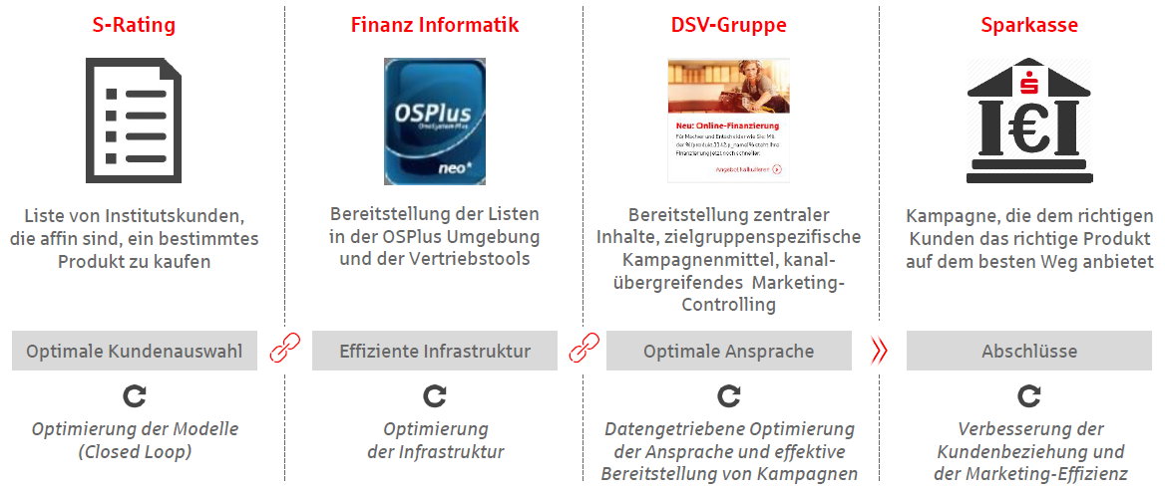


Gemeinsam zur Wertpapierkampagne (PK/IK) Von der Selektion bis zum Kundenkontakt
DekaBank / DSV
Filiale
VERTRIEB
Kunden- center
Online
Deka-Dialogshop
Stand: Februar 2019
OE: 51020101-10

Slide 4
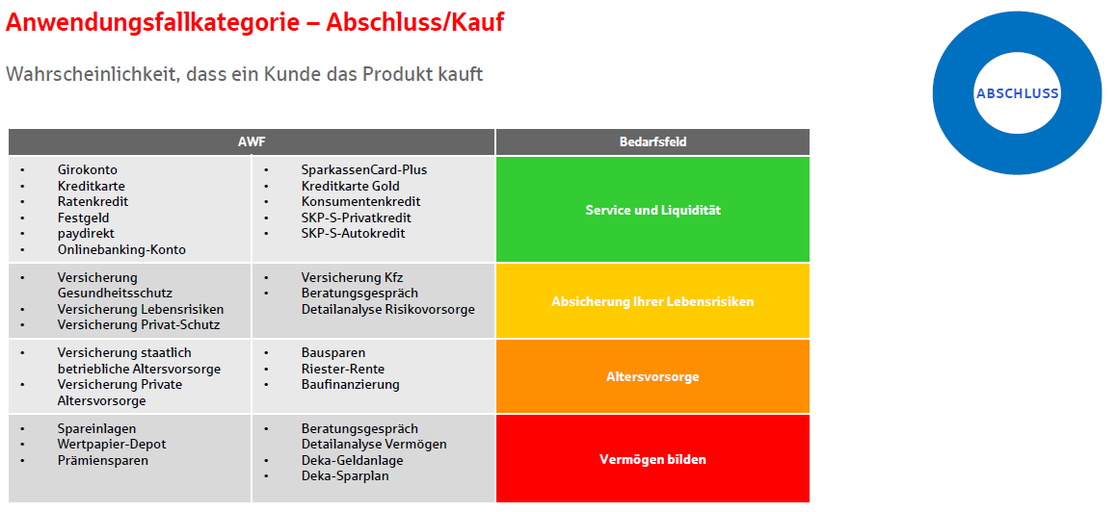
Die Anwendungsfälle Deka-Geldanlage und Deka-Sparplan sind in Data Analytics entwickelt und verprobt und stehen in OSPlus bereit
Stand: Februar 2019
OE: 51020101-10

Slide 5
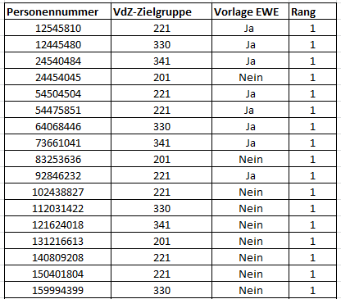



Ergebnistabelle aus OSPlus Aktuell wird die Ergebnisstabelle zum jeweiligen AWF aus dem OSPlus gezogen und dann ggf. in die Kampagnensysteme importiert
Bild nicht bearbeitbar
Techn. Personennummer | Vdz-Zielgruppe | Vorlage EWE | Rang | Fachliche Personennummer | Depot vorhanden
12545810 | Filialaffine jun. Erwachsene | Ja | 1 | 12749216 | Ja
12445480 | Filialaffine Vermögenskunden | Ja | 2 | 12839251 | Nein
24540484 | Multikanalaffine PB-Kunden | Ja | 2 | 28160372 | Ja
24454045 | Filialaffine Ü30-Kunden | Nein | 2 | 25150463 | Ja
54504504 | Multikanalaffine PB-Kunden | Ja | 3 | 49303123 | Ja
… | … | … | … | … | …
Wird nur ausgegeben bei Deka-AWF Geld- und Sparanlage
*mit Data-Analytics-Kennzahlen für den Vertriebsprozess (in OSPlus)
Quelle: Schulungsunterlage der S-Rating
Stand: Februar 2019
OE: 51020101-10

Slide 6

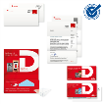
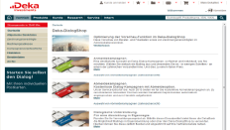
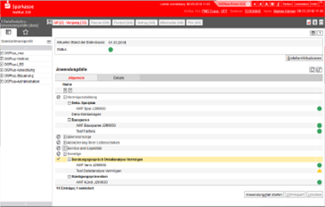


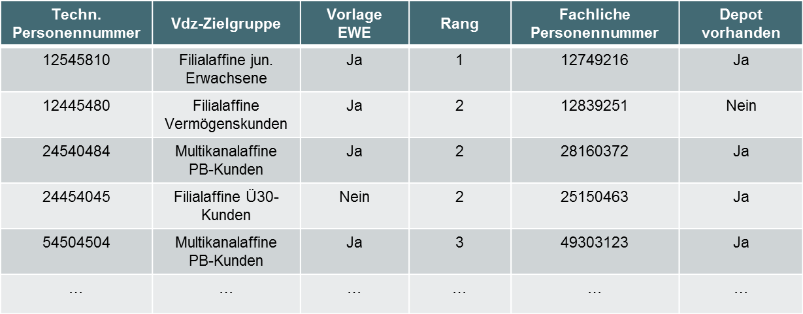

Kundenauswahl optimieren und Kampagnenerfolg erhöhen Neu: Selektion der affinen Sparkassenkunden per Data Analytics*
Affine Sparkassenkunden auf Basis DataAnalytics
Kunden ggf. Themen bzw. Anschreiben zuordnen
Auswahl Versandtermine, Anmeldung und hoch-laden von Kundendaten
(telefonischer) Nachfass
Wertpapier-Neu-Kunden-auswahl per Data Analytics in OS-Plus
Feinselektion z.B. je nach Ansprachethema
Deka-Dialogshop
Berater
*in OSPlus
Stand: Februar 2019
OE: 51020101-10

Slide 7
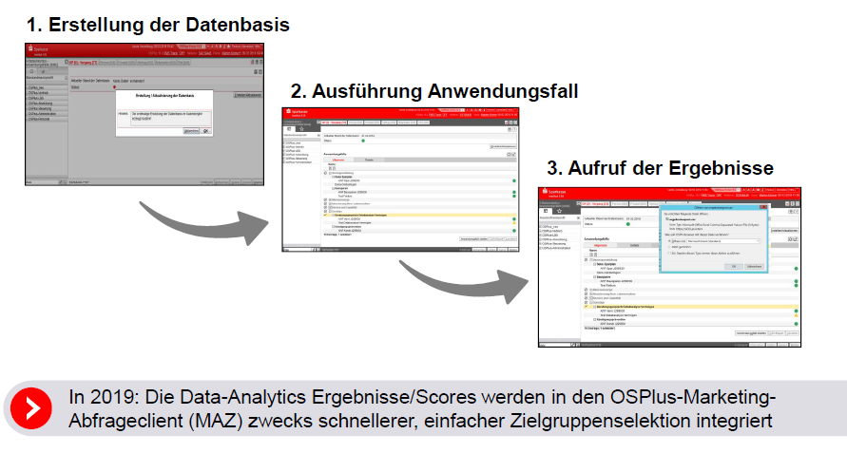
Die Ausführung der Anwendungsfälle erfolgt im OSPlus-Portal unter der Portalmaske „OSPlus-Vertrieb/Data Analytics“
Stand: Februar 2019
OE: 51020101-10

